Slide 1
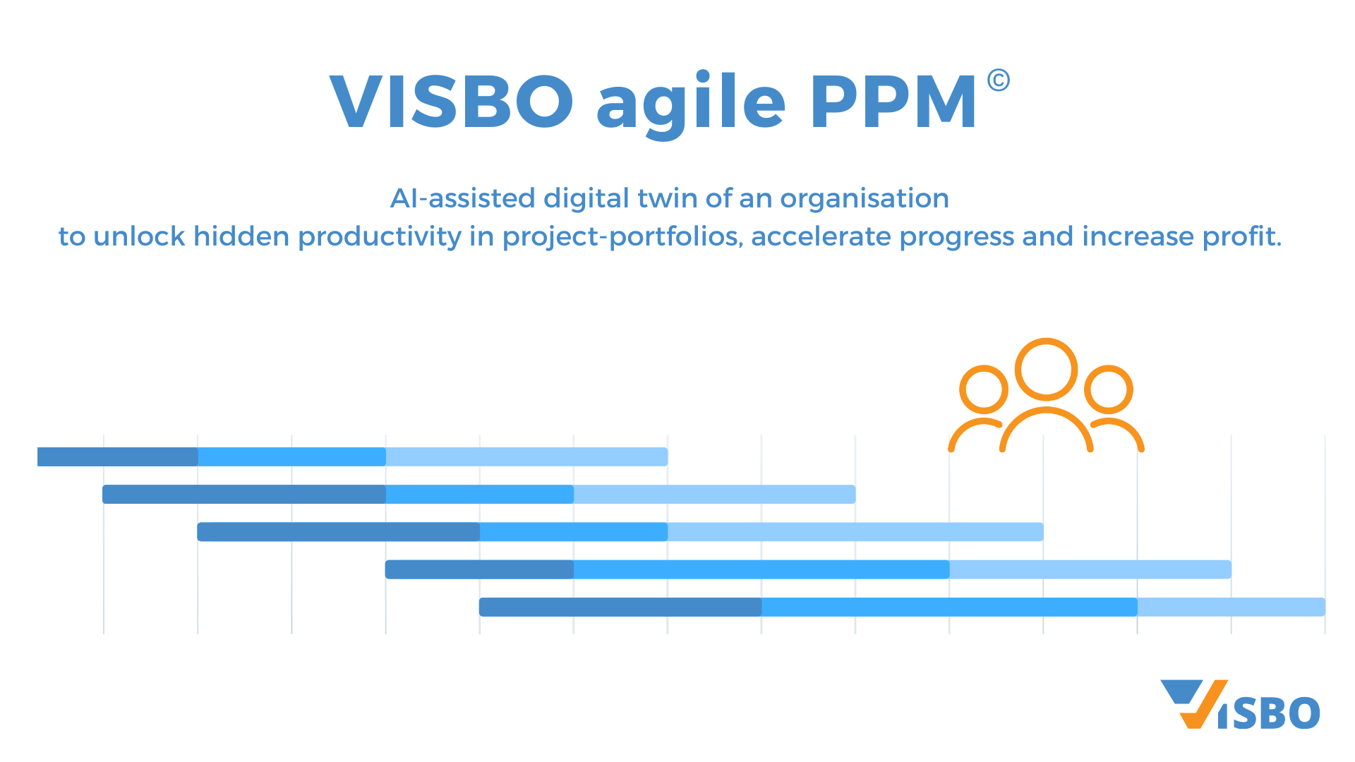

Slide 2
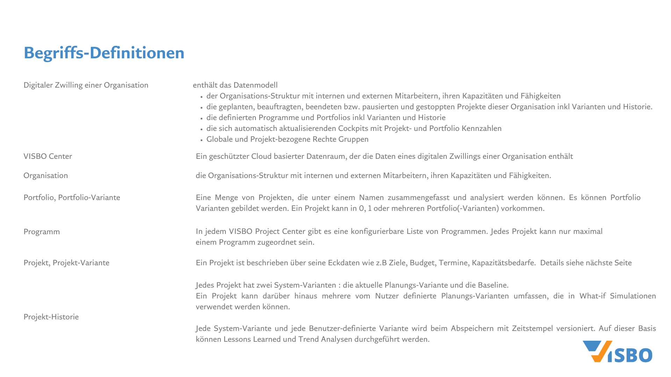

Slide 3
VISBO und das
#1:
Konzentration auf Weniges
Execution-Excellence-Manifest
#2:
Über Kennzahlen steuern. Von Anfang an.
#3:
Schnell starten. Kontinuierlich verbessern.
Mehr Information zum Manifest hier Link
#4:
Visualisierung für ein gemeinsames Verständnis.
#5:
Vertrauen und Committment
#6:
Moderne Software und KI nutzen

Slide 4
#1 Konzentration auf Weniges: Projekt-Ebene
Muss
Name und kurze Beschreibung der Ziele
Muss
Start und Ende
Optional
Attribute wie Projektleiter, Programm-Zugehörigkeit, Kennzahl strategischer Fit, Kennzahl Umsetzungs-Risiko, Lebenszyklus-Status
Optional
Benötigte Rollen / Skills / Personen in PT
Optional
Benötigtes Budget in T€ für sonstige Kosten
Optional
Erwarteter Umsatz bzw. Benefit, in € bewertet
Optional
Die Termine der wichtigsten Phasen und Meilensteine
Optional
Die zu diesen Terminen erwarteten Ergebnisse

Slide 5
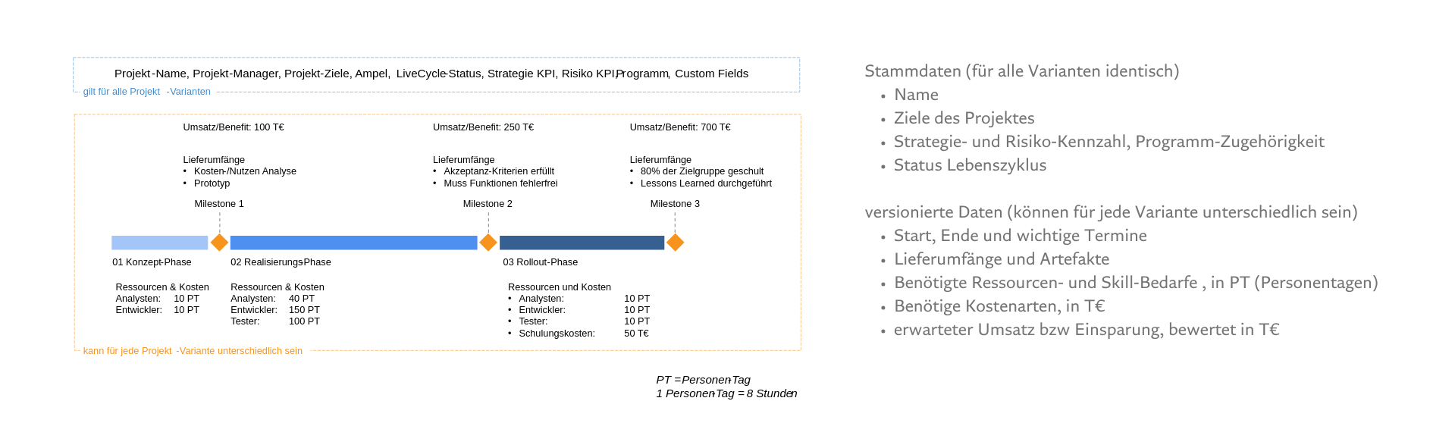
#1 Konzentration auf Weniges: Projekt-Ebene

Slide 6
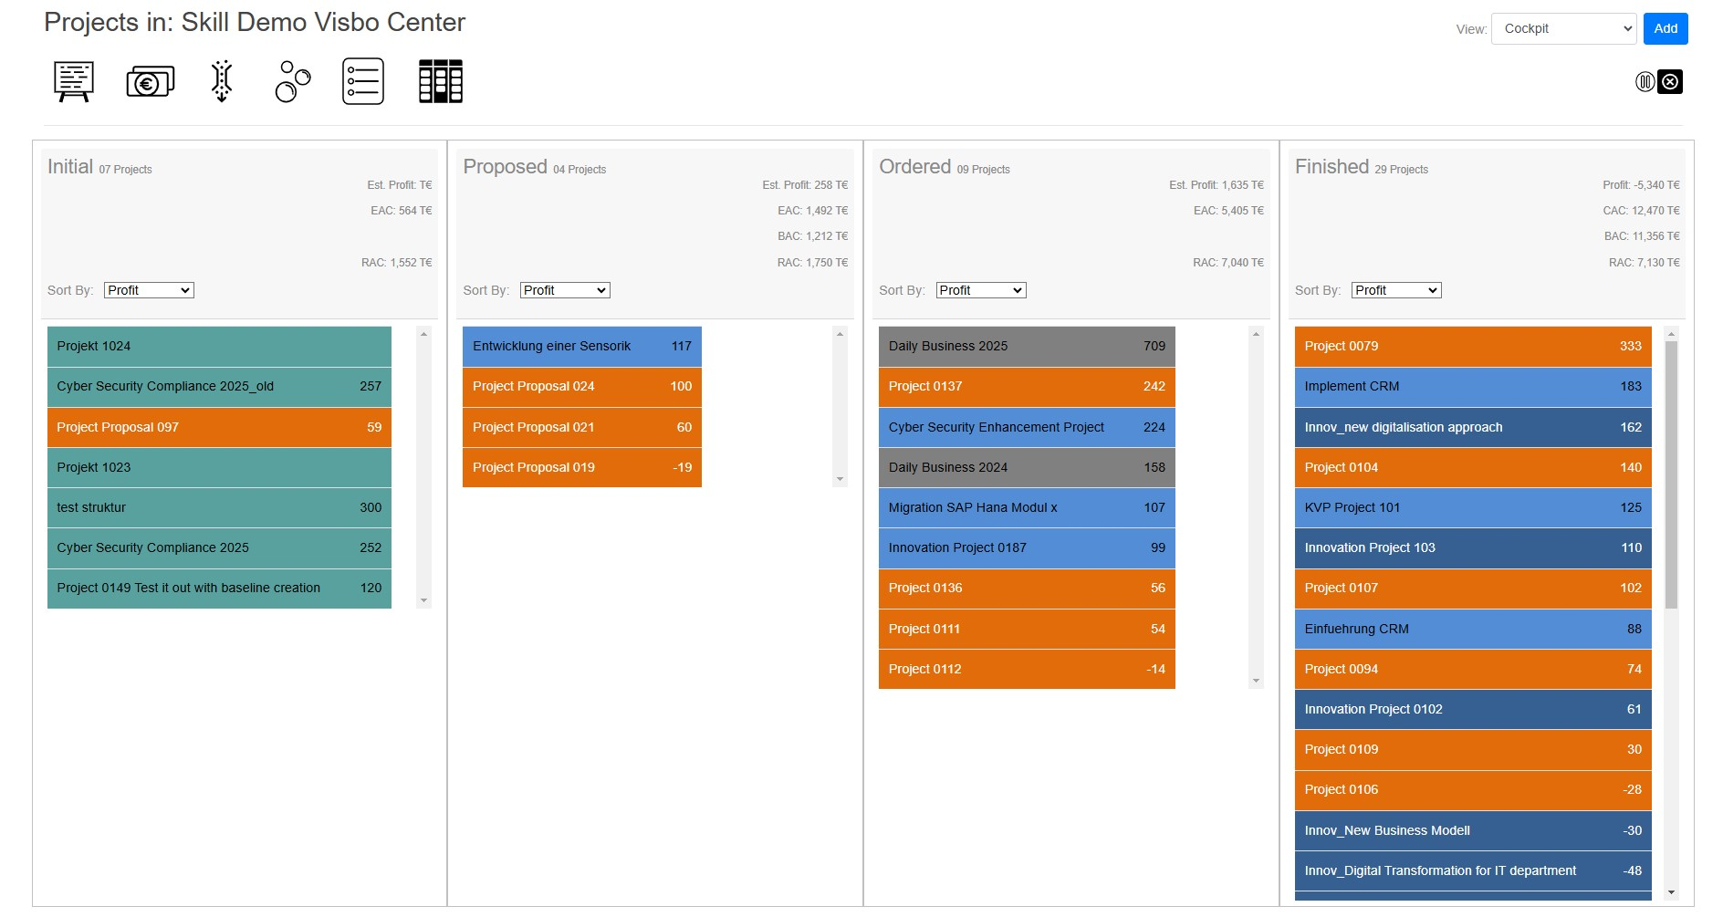
#1 Konzentration auf Weniges: Portfolio-Ebene
Prompt-Engineering:
Welche Projekte können von der Organization ohne Engpässe geleistet werden und wie kann die Portfolio Zusammensetzung bezüglich dieser Priorisierungs-Kriterien und Rahmenbedingungen optimiert werden:
Bestmögliche Strategie-Unterstützung
Minimierung Umsetzungs-Risiko
Langfristige Wirkung auf Profitabilität
Kurzfristige Wirkung auf Liquidität
Spätestmöglicher End-Termin
Abhängigkeiten zwischen Projekten

Slide 7
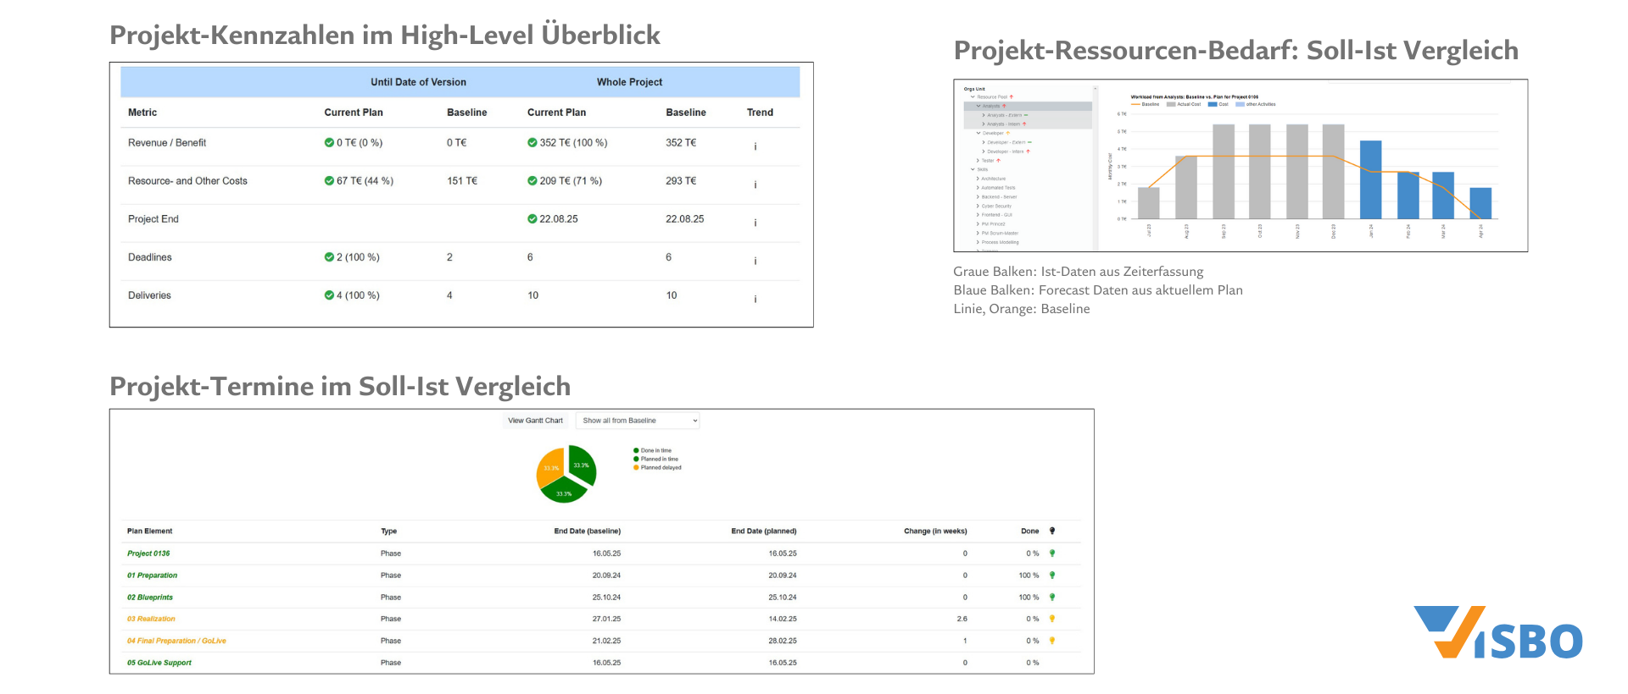
#2 Über Kennzahlen steuern. Von Anfang an.
Die Projekt-Kennzahlen:
Alle Projekt-Kennzahlen werden automatisiert berechnet, sobald
die Eckdaten eines Projektes verändert wurden
eine neue Baseline erstellt wurde

Slide 8
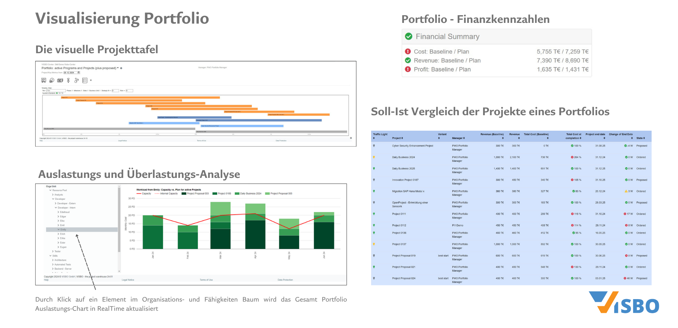
#2 Über Kennzahlen steuern. Von Anfang an.
Alle Portfolio-Kennzahlen werden automatisiert berechnet, sobald
die Eckdaten eines Projektes des Portfolios verändert wurden
eine neue Baseline für ein Projekt des Portfolios erstellt wurde
die Portfolio Zusammenstellung geändert wird: andere Projekt-Variante(n, mehr oder weniger Projekte
Die Portfolio-Kennzahlen:

Slide 9
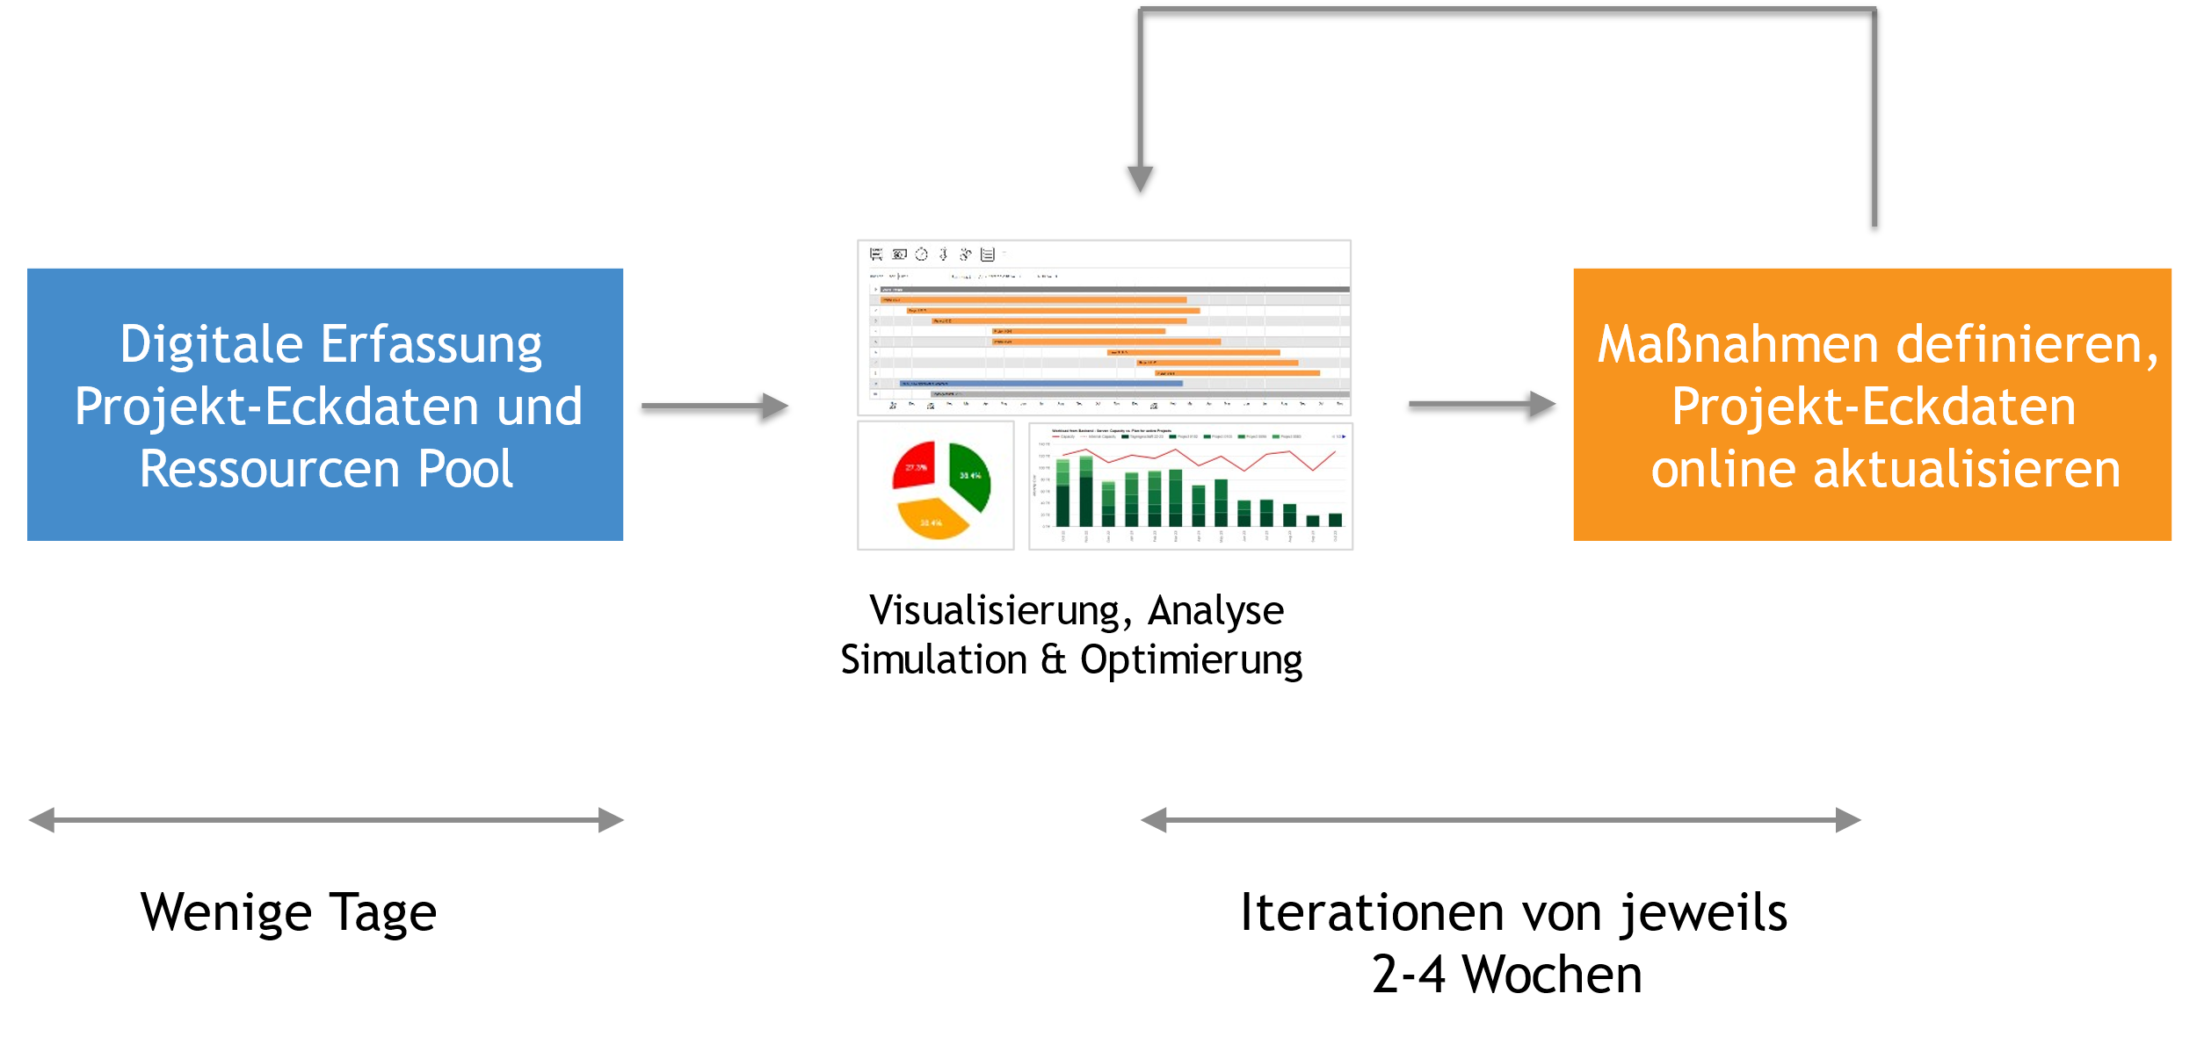
#3 Schnell starten. Kontinuierlich verbessern.

Slide 10
#3 Schnell starten. Kontinuierlich verbessern.
Der schnelle Start:
Erfassen Orga-Struktur, Ressourcen-Pool, Fähigkeiten
Erfassen Eckdaten der Projekte
Excel Steckbrief Formular, mit / ohne Ressourcen
Excel Projektliste
MS Project
OpenProject
In VISBO über Projekt-Template
In VISBO über anderes Projekt

Slide 11
Die ersten beiden Tage
Tag 1
Erfasse die Projekt-Eckdaten und den zur Verfügung stehenden Ressourcen-Pool
Tag 2
Visualisiere Projekt-Landschaft und Ressourcen Engpässe
Priorisiere grob und staffele
Siehe dazu auch das Video für den schnellen Start und erste Analysen: https://youtu.be/4wd8GLTGihI?si=u5bKFe7-Rx1wCrCh

Slide 12
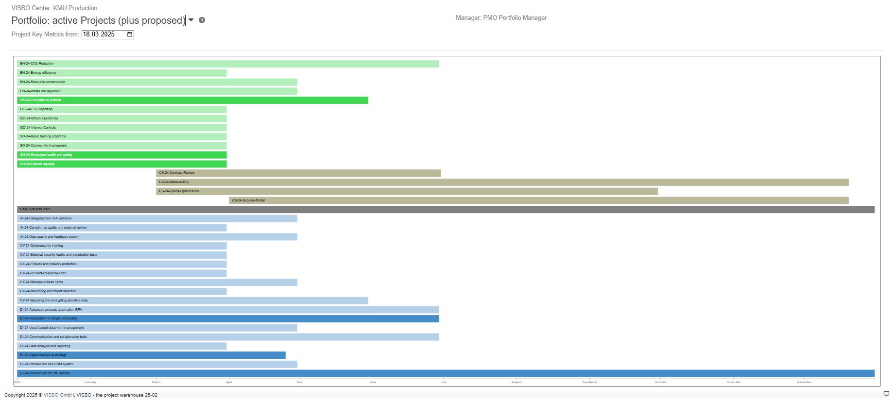
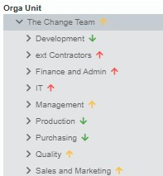
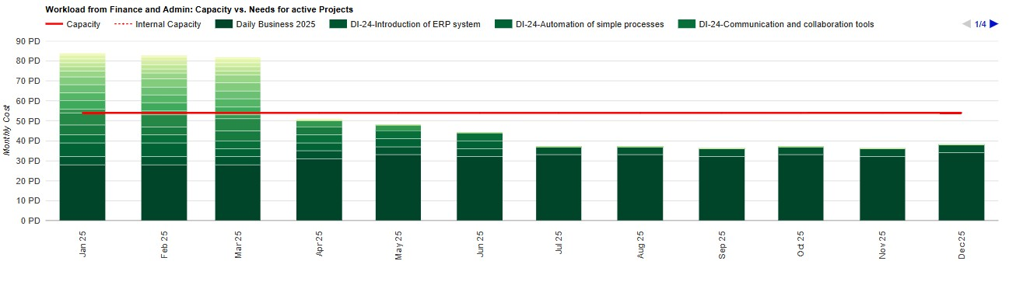
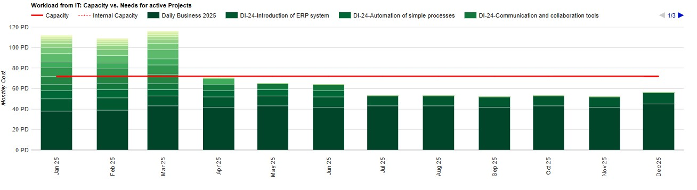
So war es
ursprünglich geplant
große
Überlastung !
Beispiel
Finance and Admin
Beispiel
IT

Slide 13
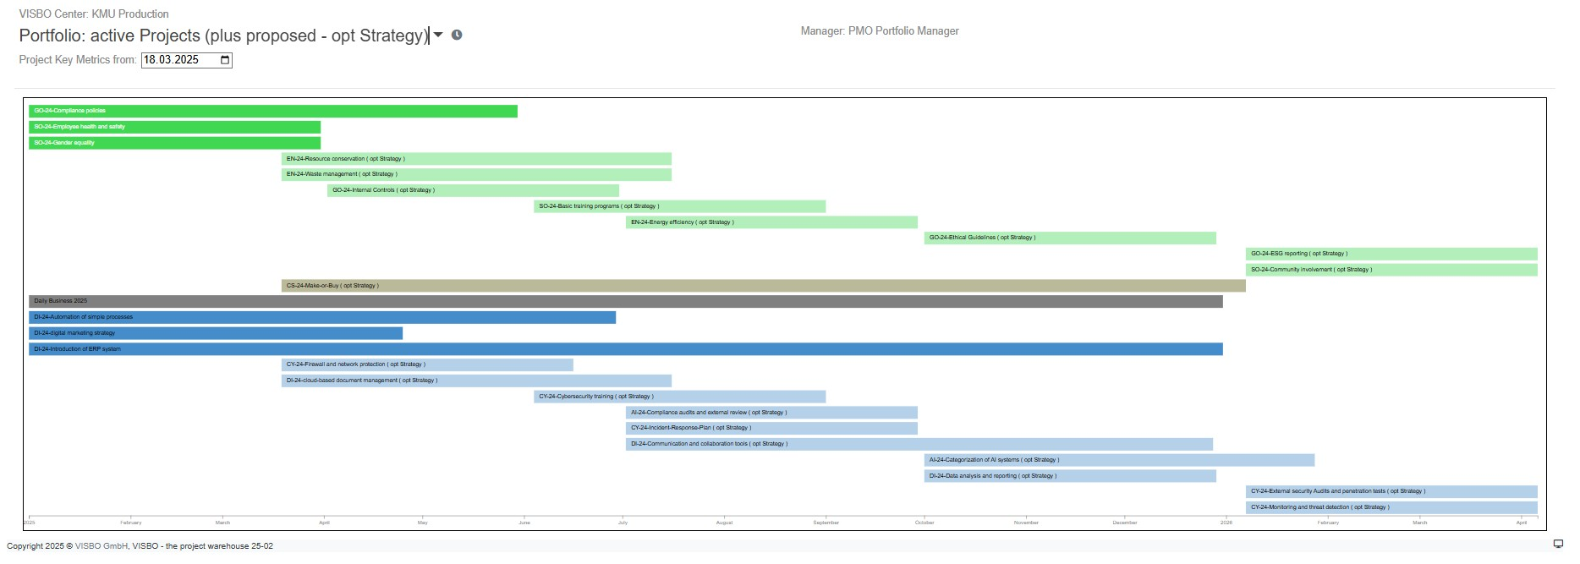
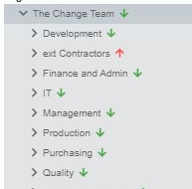
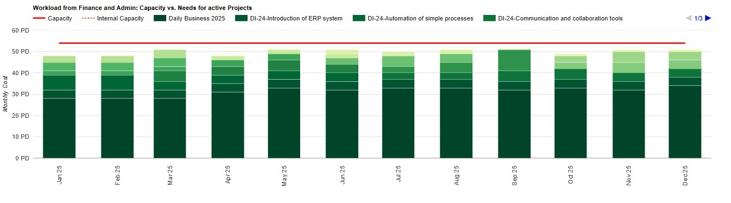
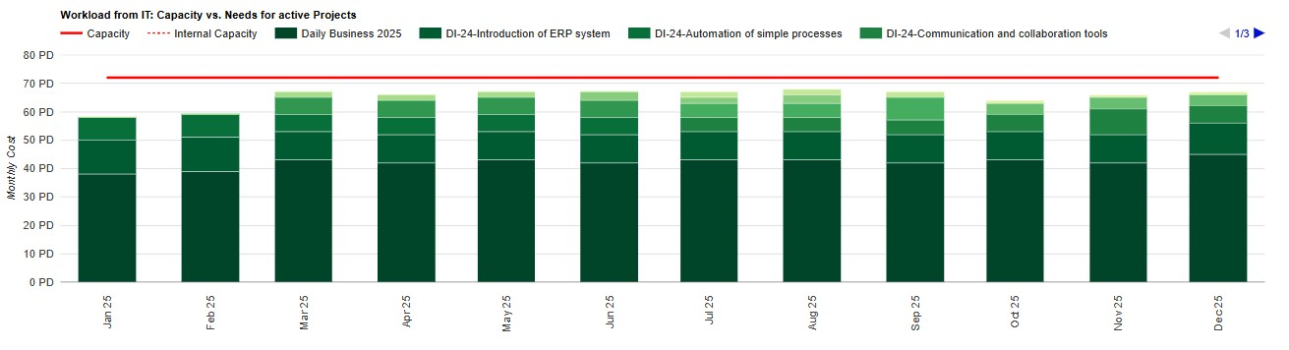
So ist es besser: priorisiert und gestaffelt
Jedes Projekt hat die benötigte
Kapazität !
Beispiel
Finance and Admin
Beispiel
IT

Slide 14
#3 Schnell starten. Kontinuierlich verbessern.
Wer | macht was | wie oft | Mit welchem Aufwand
HR | Aktualisiert Organisation: Neuzugänge bzw. wer hat das Unternehmen verlassen, Import Urlaubs-Info | Einmal im Monat | 15-30 Min
Projektleiter | Überprüft und aktualisiert ggf. die Eckdaten seines Projektes | Einmal im Monat | 15-30 Min
Projektleiter | Sucht im Ressourcen-Konfliktfall mit anderen Projektleitern nach Lösungen | Bei Bedarf | Individuell verschieden
Projektleiter | Sucht bei drohenden Ziel-Verfehlungen gemeinsam mit dem Team nach Lösungen | Bei Bedarf | Individuell verschieden
Gruppen- und Abteilungs-Leiter | Überprüft und aktualisiert ggf. die von ihm für die Linientätigkeit benötigte Kapazität seiner Mitarbeiter | Einmal im Monat | 15-30 Min
Gruppen- und Abteilungs-Leiter | Moderiert im Konfliktfall zwischen Projektleitern, wenn diese zu keiner Lösung gekommen sind | Bei Bedarf | Individuell verschieden
Management und PMO | Besprechen regelmäßig in einem Portfolio Steuerkreis die kritischen Top X Projekte, die neu anstehenden Projekte und die Portfolio Kennzahlen zu Profitabilität , Strategie | Einmal im Monat | 90 – 120 Min

Slide 15
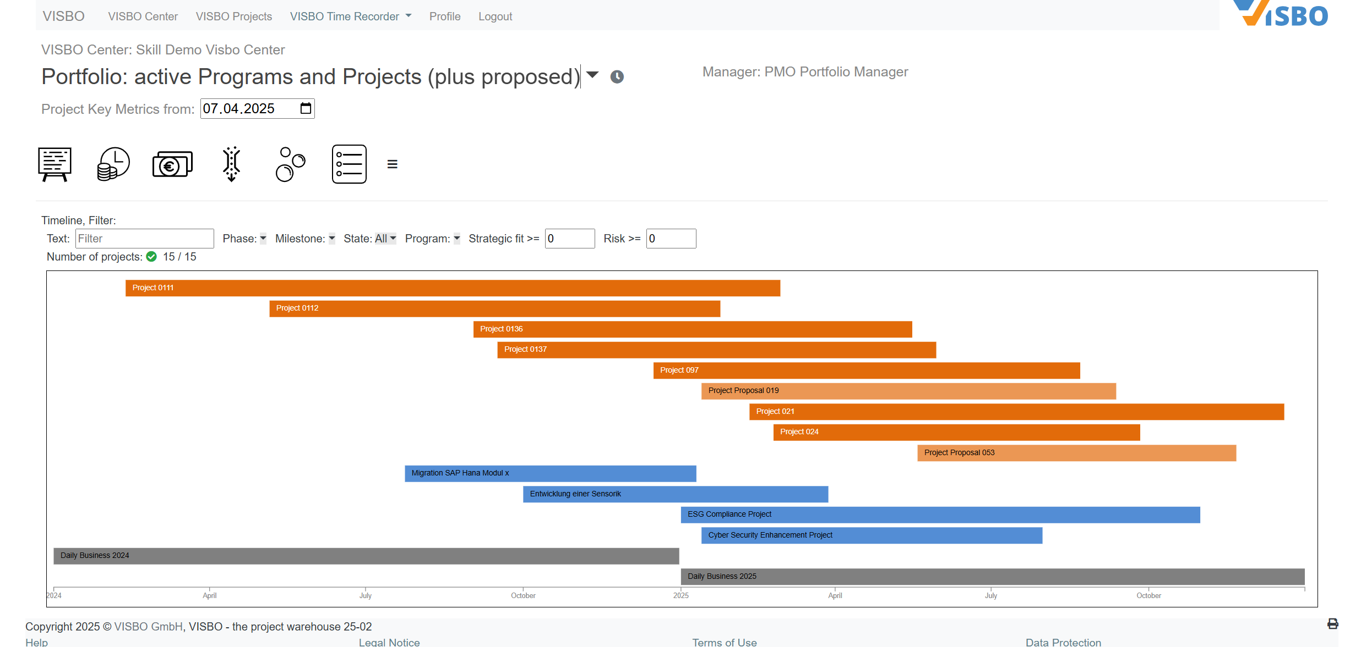
#4 Visualisierung für ein gemeinsames Verständnis.
Welche Programme & Projekte sind beauftragt bzw. in Pipeline?

Slide 16
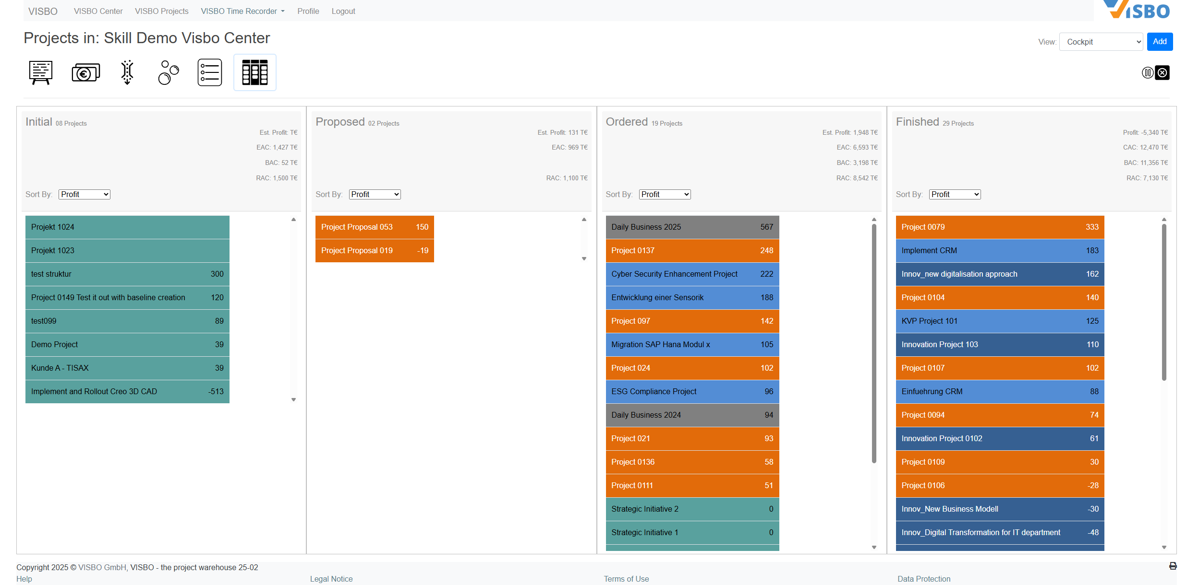
#4 Visualisierung für ein gemeinsames Verständnis.
Kanban Board mit den Projekt-Lebenszyklus Phasen und verschiedenen Priorisierungs-Möglichkeiten

Slide 17
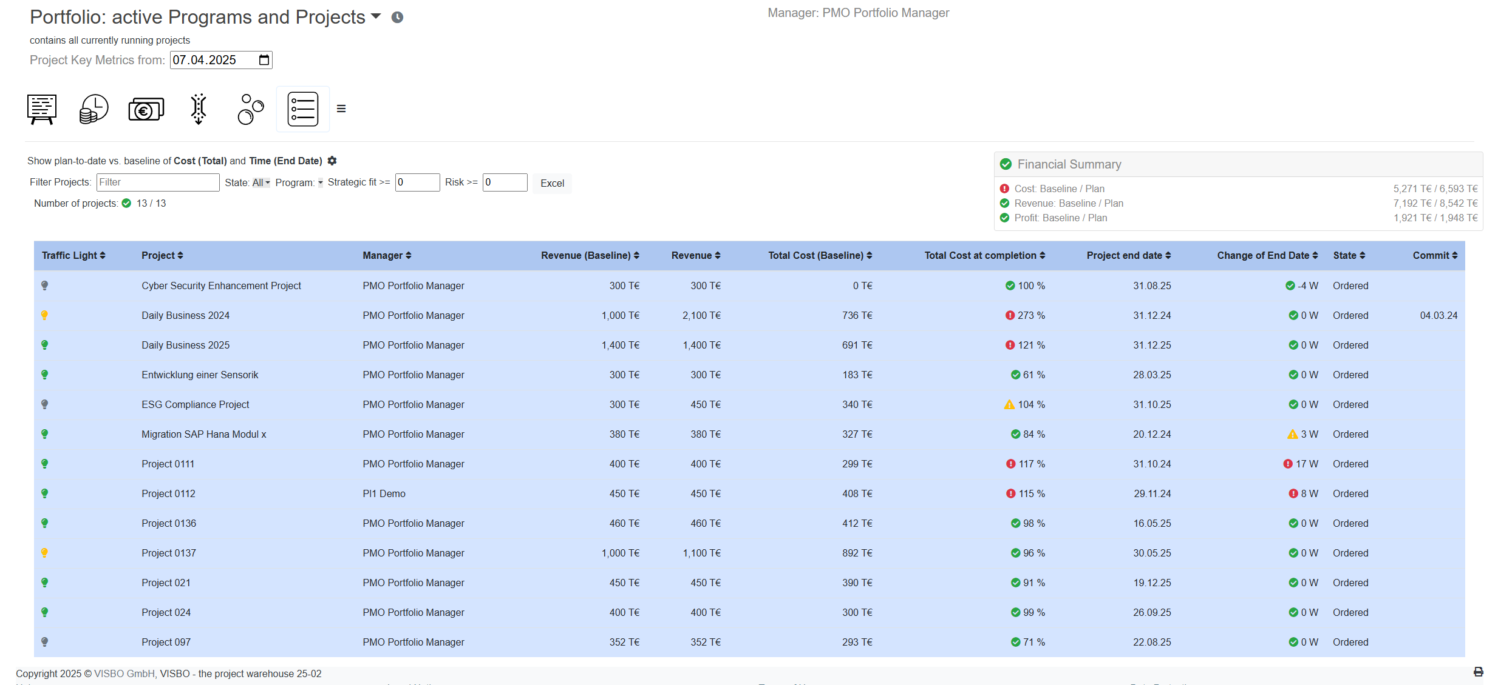
#4 Visualisierung für ein gemeinsames Verständnis.
Welche Projekte laufen besser / schlechter als geplant ?

Slide 18
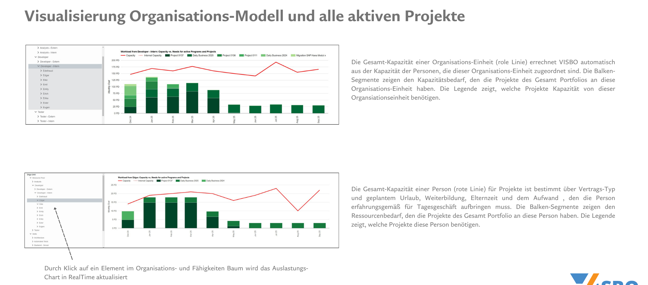
#4 Visualisierung für ein gemeinsames Verständnis.
Wie sieht die Auslastung aus – Abteilungen / Gruppen / Personen. Welches Projekt trägt wieviel bei?

Slide 19
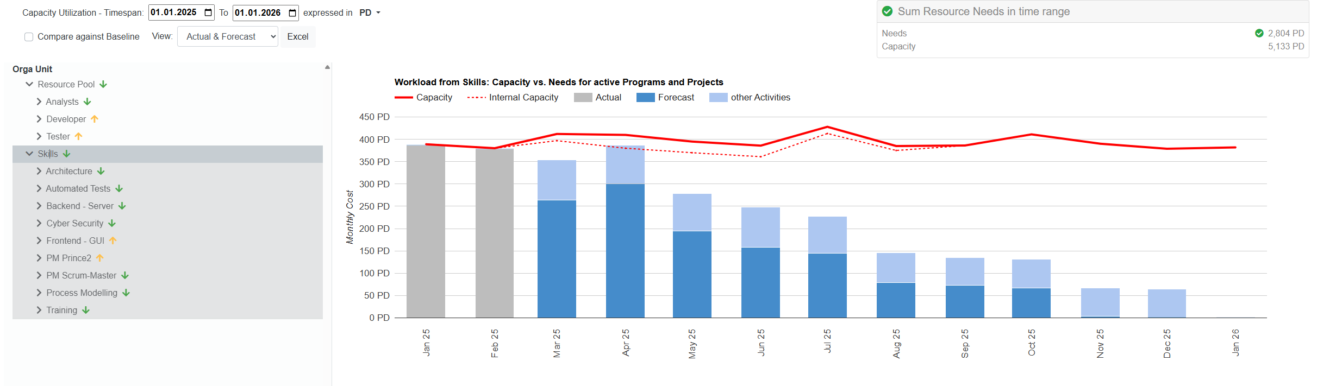
#4 Visualisierung für ein gemeinsames Verständnis.
Auf einen Blick: welche Abteilung ist überlastet bzw hat noch freie Kapazität? Darstellung aggregierte Ist-Daten (grau) und Forecast-Daten (blau) versus Gesamt-Kapazität, inkl externer Kapazität

Slide 20
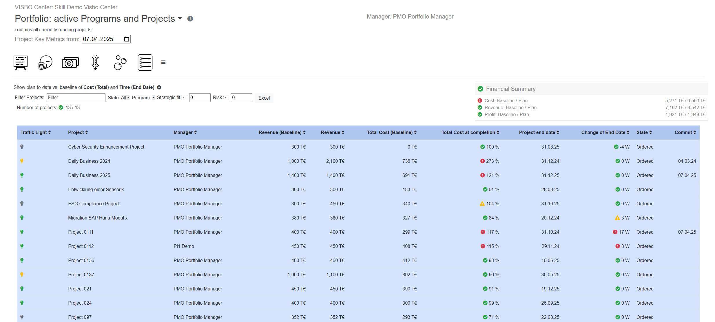

#5 Vertrauen und Committment
Wie gut ist die Datenqualität? Wann hat der Projektleiter zuletzt sein explizites Committ zu den Eckdaten gegeben ?

Slide 21
#5 Vertrauen und Committment
Empfehlung für den PMO: regelmäßig einen VISBO Excel Report zur Datenqualität erstellen
Wann wurde welches Projekt zuletzt aktualisiert ?
Wie gut ist die Vergleichbarkeit der Planungs-Stände untereinander bzw. wie gut ist die Vergleichbarkeit mit der Baseline: Sind die Meilensteine, Phasen und Deliverables , die bei Beauftragung in der Baseline “eingefroren” wurden, noch alle vorhanden?
Sofern bestimmte Plan-Elemente vorhanden sein müssen (wie z.Bsp “Freigabe”) : sind die tatsächlich vorhanden ?
Anmerkung: Daten-Qualität der Eckdaten eines Projektes muss gewährleistet sein. Das hat nichts mit mangelndem Vertrauen zu tun.
Es ist sehr wichtig, dass der Projektleiter regelmäßig und explizit erklärt, dass der aktuelle Stand der Eckdaten seiner Überzeugung entspricht!

Slide 22
#6 VISBO Automatismen und KI
Erstellen eines neuen Projektes auf Basis Template, ohne typische Ressourcen-Bedarfe: Angabe Start, Ende, Benefit oder Auftragswert -> alle Phasen, Meilensteine, Deliverables aus dem Template werden in das neue Projekt übernommen. Der Benefit in T€ tritt zum Projektende ein.
Erstellen eines neuen Projektes auf Basis Template / anderes Projekt, mit typischen Ressourcen-Bedarfen: Angabe Start, Ende, Auftragswert, Budget-> alle Phasen, Meilensteine, Deliverables aus dem Template bzw anderen Projekt erden in das neue Projekt übernommen. Die Rollen und Ressourcen werden im gleichen Verhältnis zu den Phasen zugeteilt wie im Template/anderen Projekt. Und zwar so, dass dafür das Budget genau ausreicht.
Plan-in-Kontext: VISBO Agenten unterstützen bei der überlastungsfreien Ressourcen Allokation Siehe dazu das Video: https://youtu.be/THsbdSQZc9c?si=NipEn4GWtL1FUN3A
What-if Simulation: VISBO Agenten unterstützen bei der überlastungsfreien Staffelung von Projekten, siehe dazu diese kurzen 2 Min Videos
What-IF Simulation https://youtu.be/THsbdSQZc9c?si=NipEn4GWtL1FUN3A
VISBO Agents assisted Project Staggering: https://youtu.be/5iixteXAWpM?si=V42rY6Ee7uvs4xQf
Erstellung und automat. Aktualisierung von Powerpoint Reports für Kommunikation mit Stakeholdern, die keinen Zugang zu VISBO haben.
Siehe dazu nächste Seiten

Slide 23
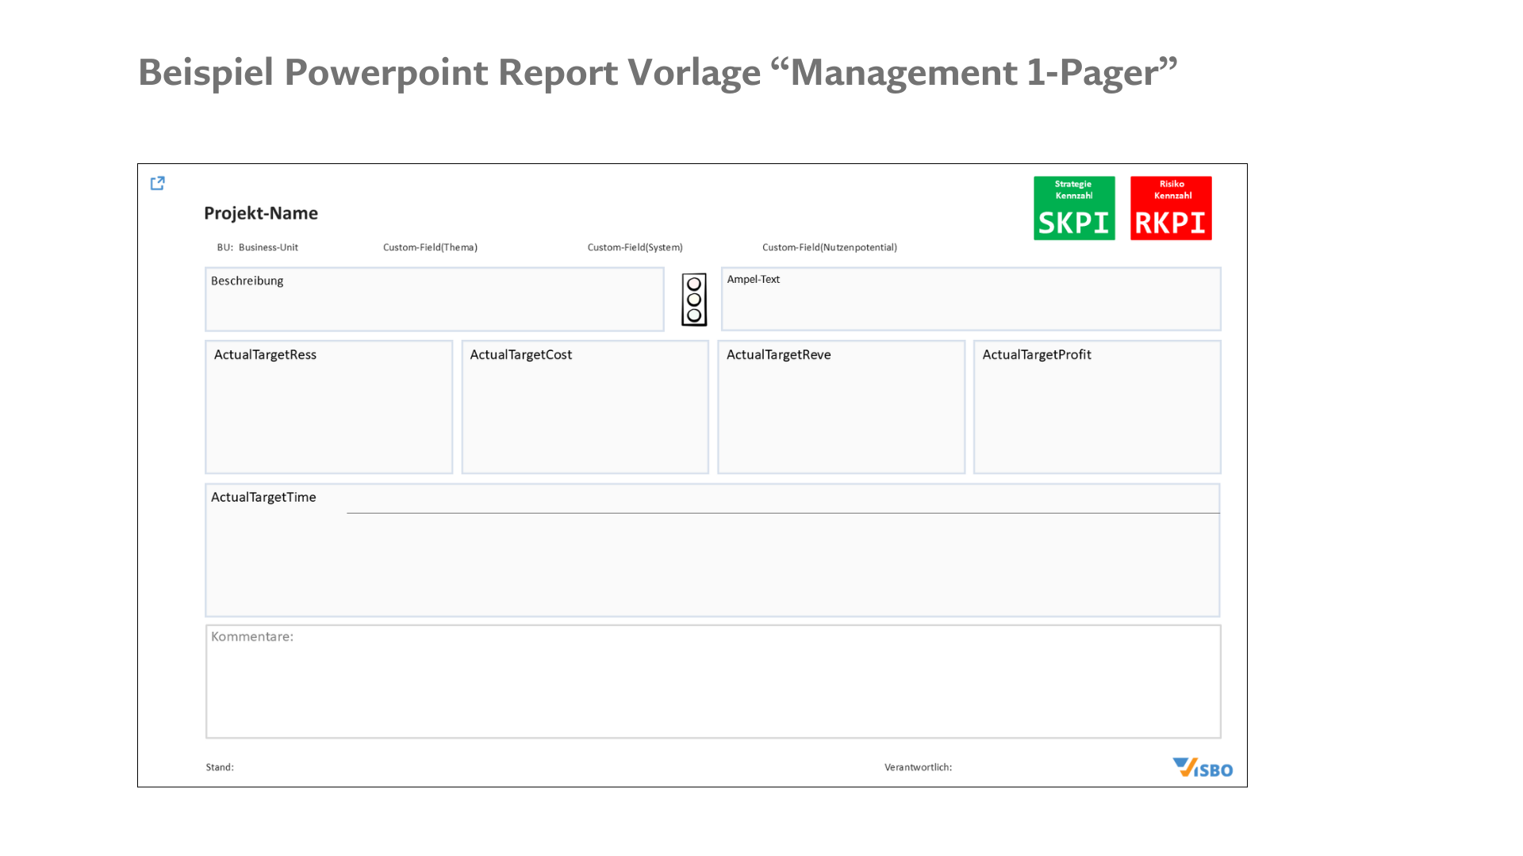

Slide 24
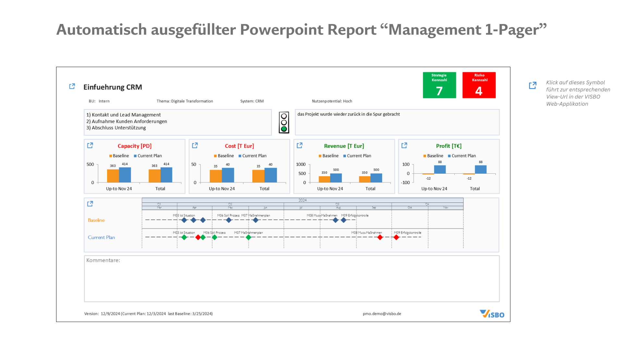

Slide 25
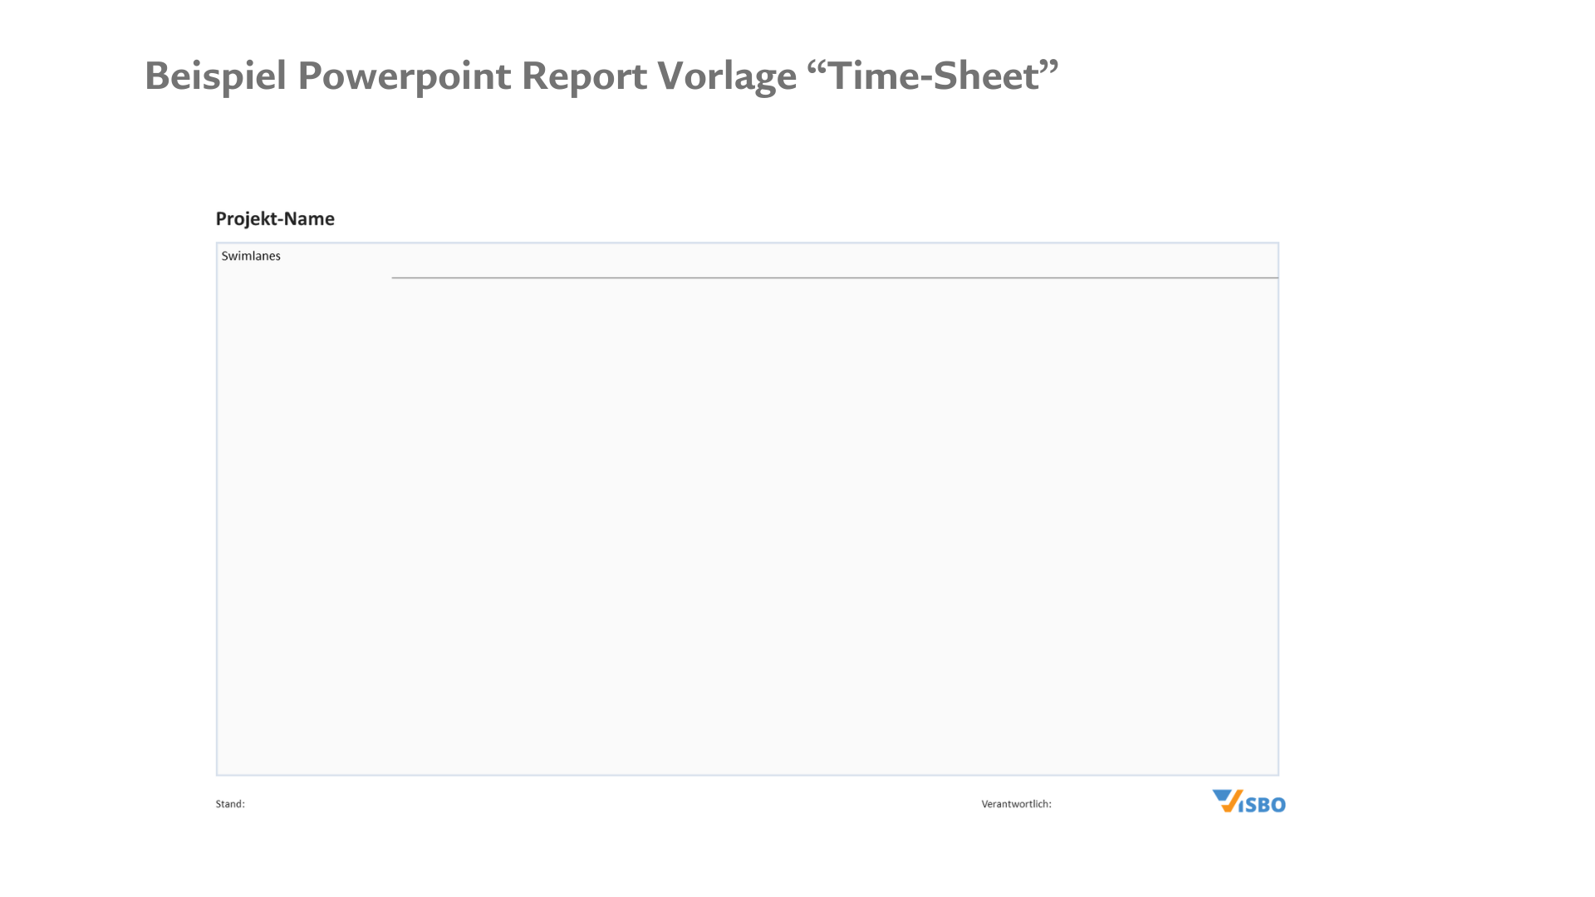

Slide 26
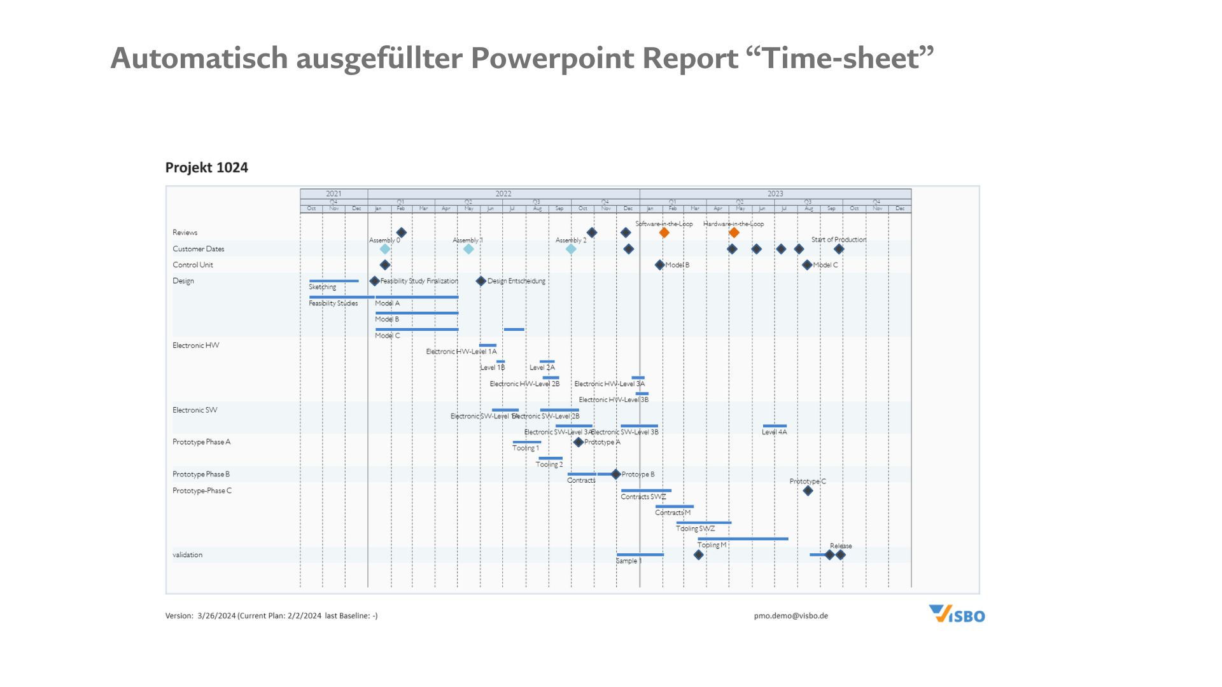

Slide 27
#6 VISBO Automatismen und KI
VISBO und LLM Claude.AI
Wir haben dem LLM Claude.AI mit VISBO Regeldateien das offengelegte Datenmodell der VISBO erläutert. Damit wird es möglich, von Claude.AI komplette Projektpläne inkl Ressourcen Abschätzungen zu erhalten.
Das ist überall da sehr nützlich, wo zu dem bestimmten Projekt-Vorgehen noch keine bzw nur sehr wenig Erfahrung vorliegt. Beispiele sind Compliance Projekte wie ESG, AI_ACT, ISO Zertifizierung, CSRD, oder selten durchgeführte große IT Projekte oder andere Vorhaben.

Slide 28
Erstellen von Projekt-Strukturplänen inkl. Ressourcen-Abschätzung und Dokumentation
und Übernahme in VISBO
KI und VISBO

Slide 29
Prompt für Anlagenbau Projekt
„ Bitte erstelle einen Projektstrukturplan für eine Anlagen-Neubeschaffung über einen Anlagen-Lieferanten. Schlage dabei eine Phasen und Review Struktur vor. Folgende Dinge sind dabei wichtig: Meilenstein Konstruktionsfreigabe, Meilenstein Fertigungsfreigabe, Phase Inbetriebnahme und Meilenstein Vorabnahme beim Lieferanten, Phase Anlieferung und Aufstellung beim Unternehmen, mit Meilenstein Endabnahme und anschließender Erprobungsphase und Meilenstein finale Produktionsfreigabe.
Projektbeginn ist 1.1.2025 , als Projekt Ende ist der 31.12.2025 geplant.
Das Unternehmensprofil des Kunden findest du im Anhang. Bitte erstelle einen Projektstruktur mit Aufwandsabschätzungen für benötigte Rollen und Expertise.
Lege das Projekt mit den wichtigsten Meilensteinen, Phasen und abgeschätzten Aufwänden als Projektstrukturplan an.
Gib diesen Projektstrukturplan zunächst bitte als TXT File aus. Die Regeln dazu findest du in der angehängten Datei rules_1.txt. Im Anschluss soll dann das VISBO Datenmodell für den Upload in VISBO erzeugt werden. „
(( Der KI werden das Unternehmensprofil und die definierten VISBO Regeln zur Erstellung des VISBO Datenmodells mitgegeben ))

Slide 30
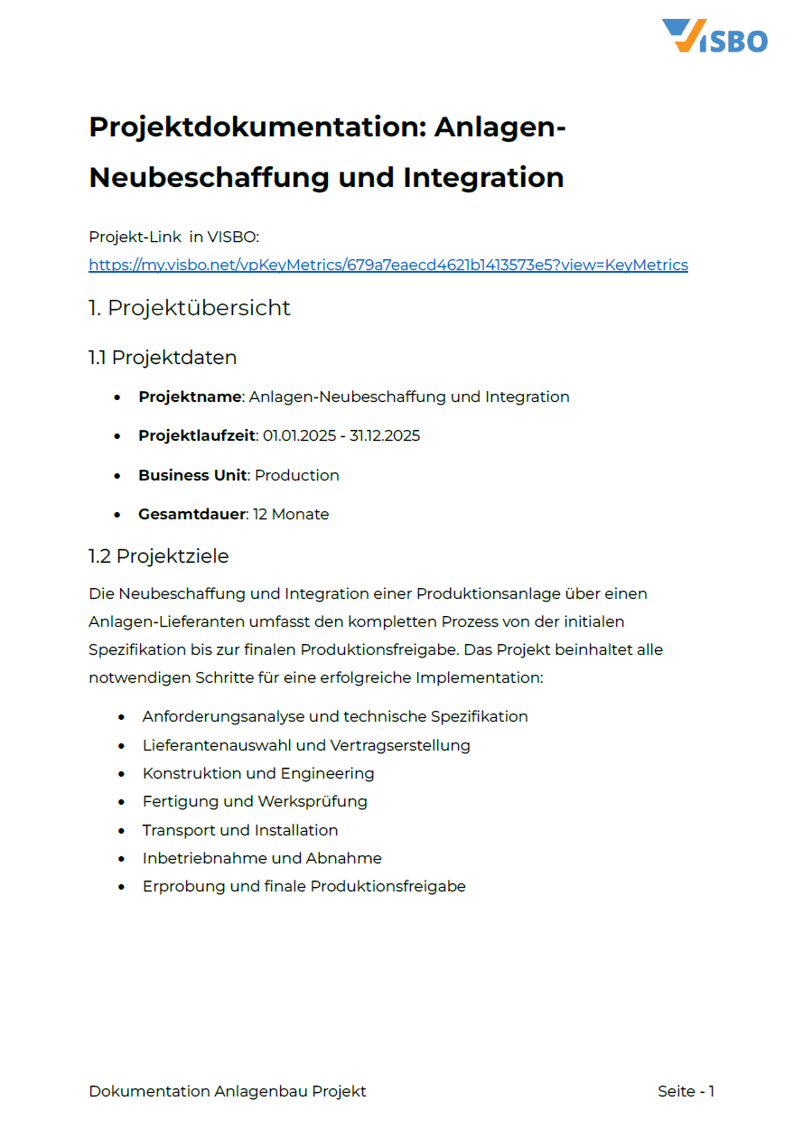
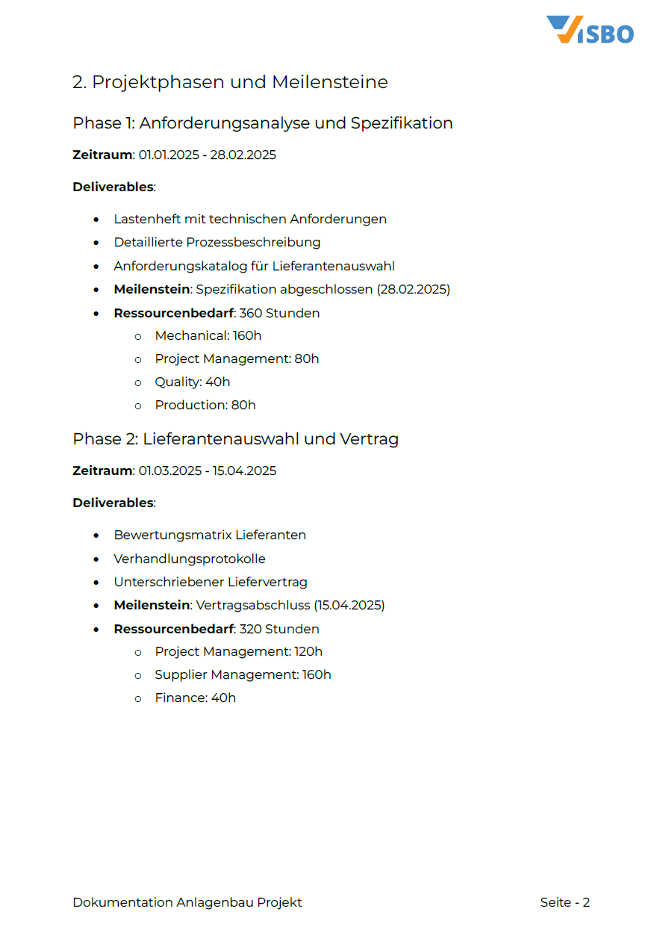
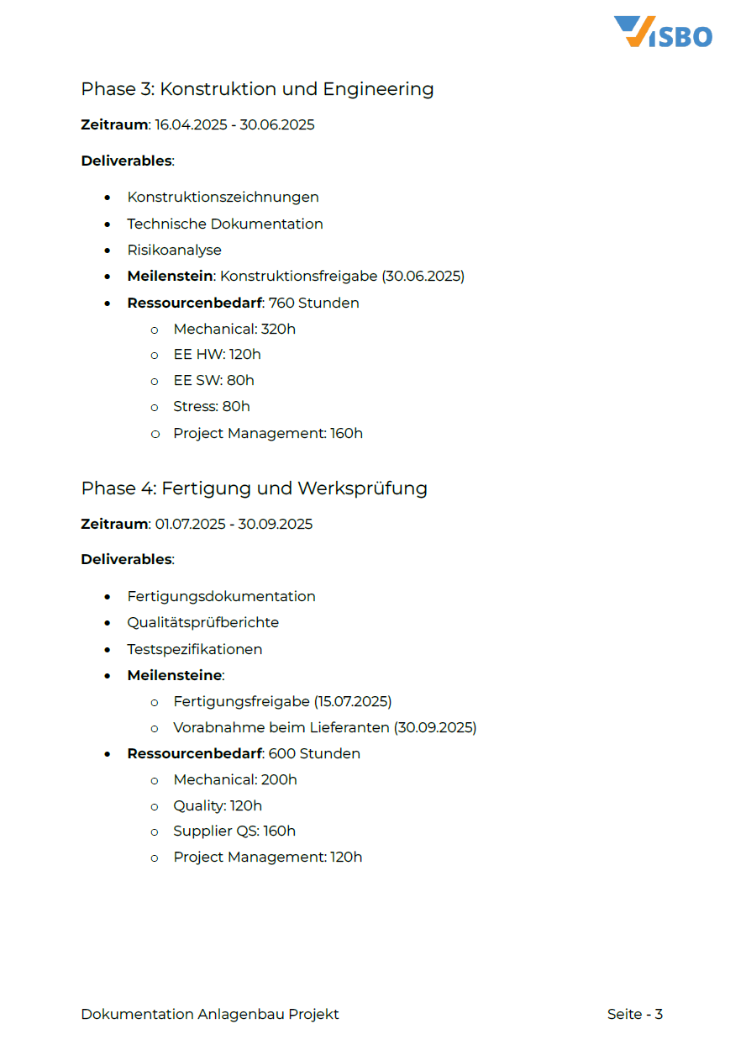
Der KI Vorschlag – die Projekt-Dokumentation
…

Slide 31
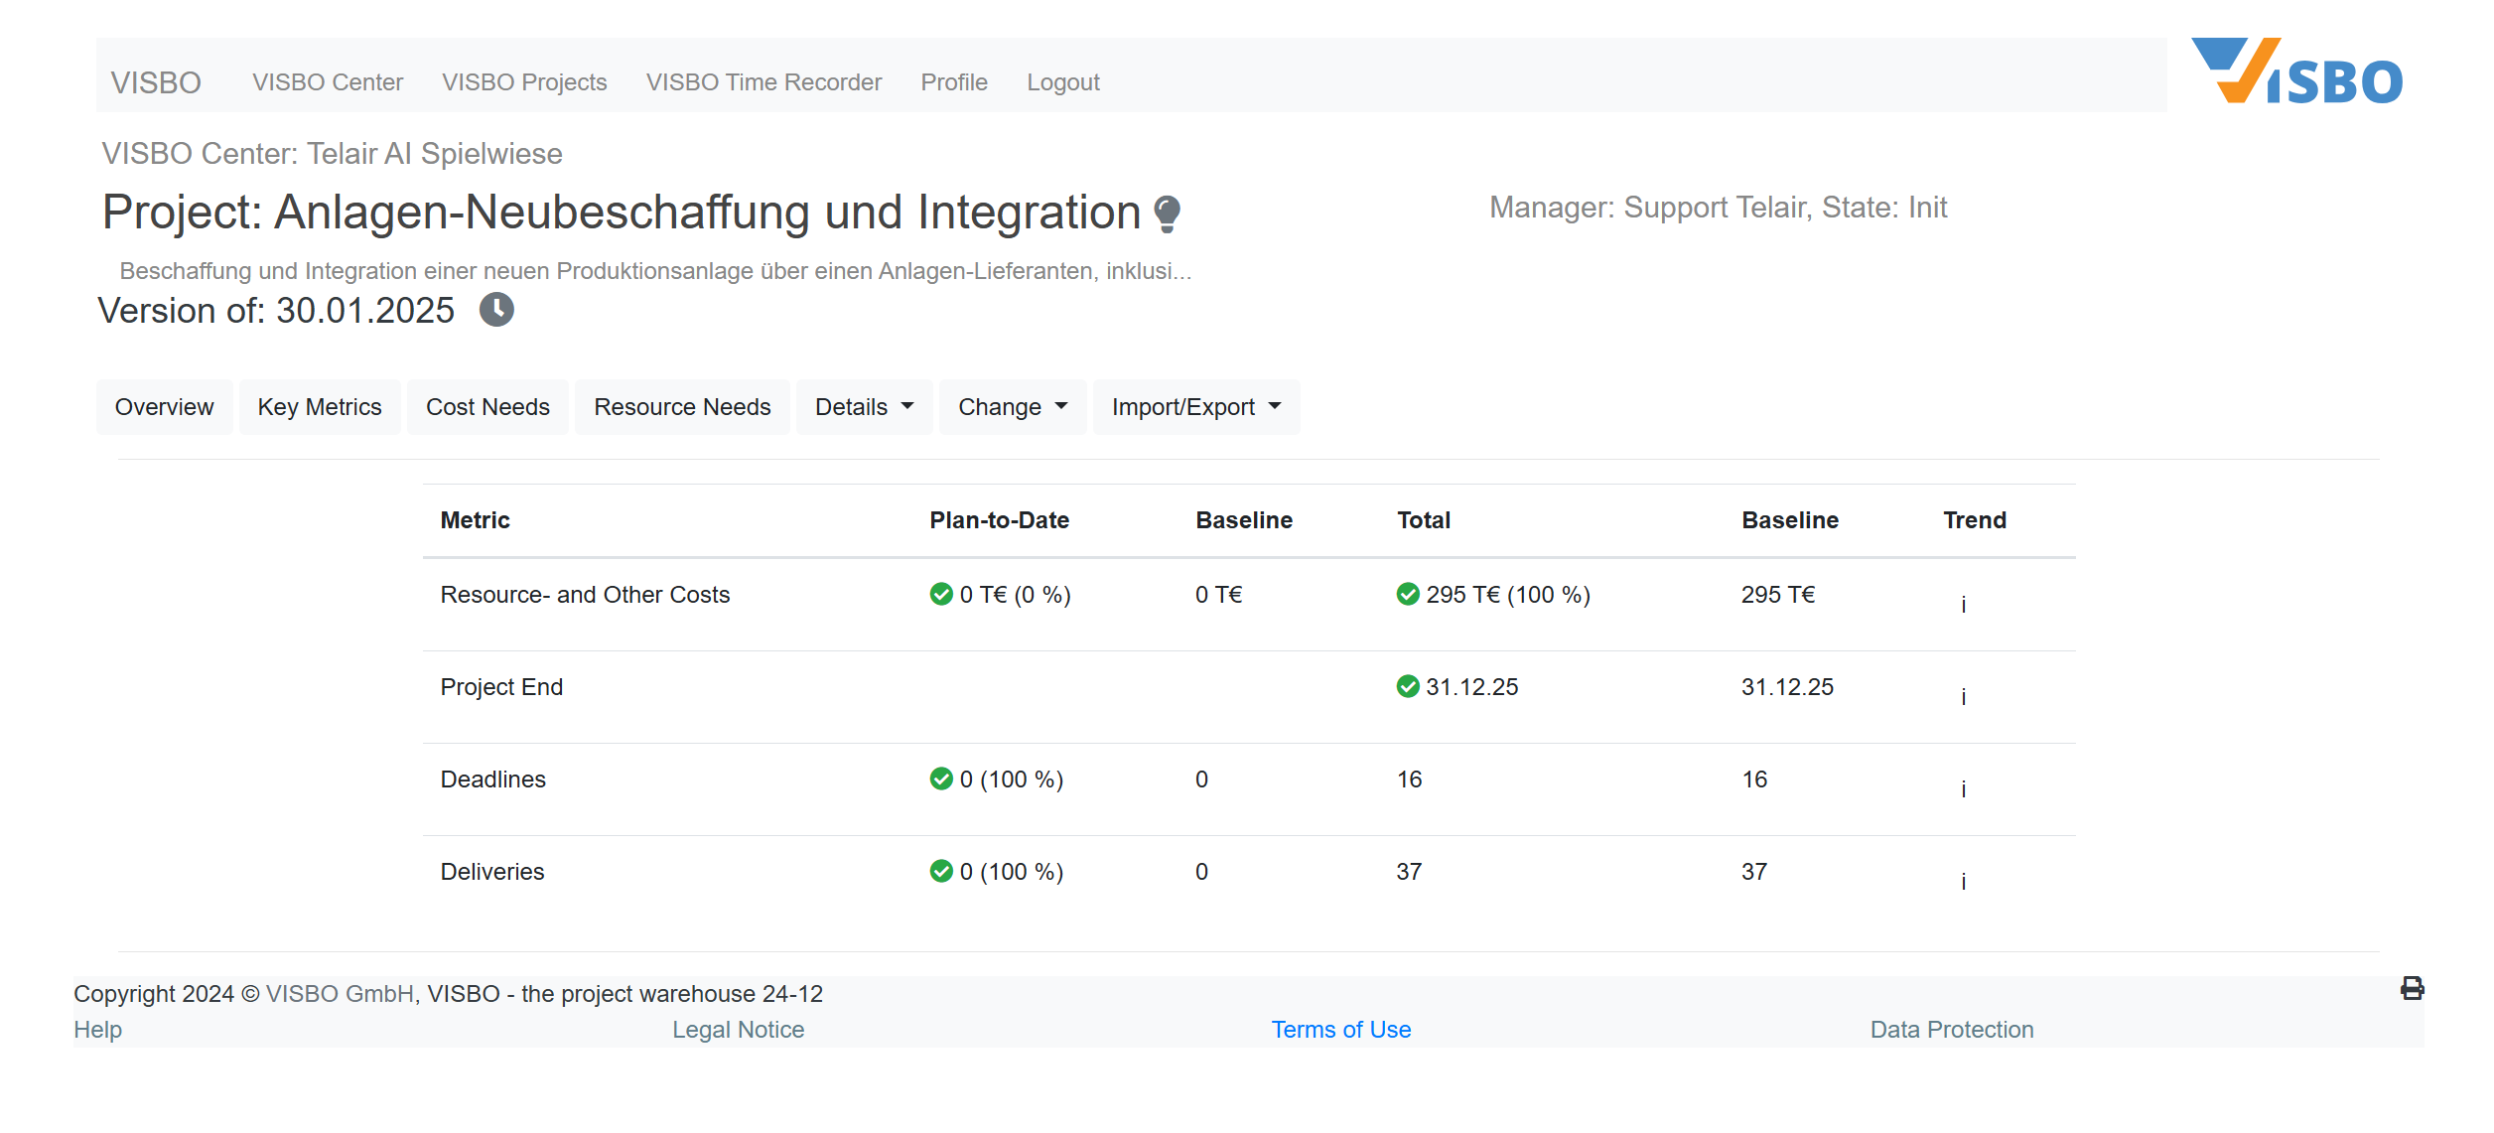
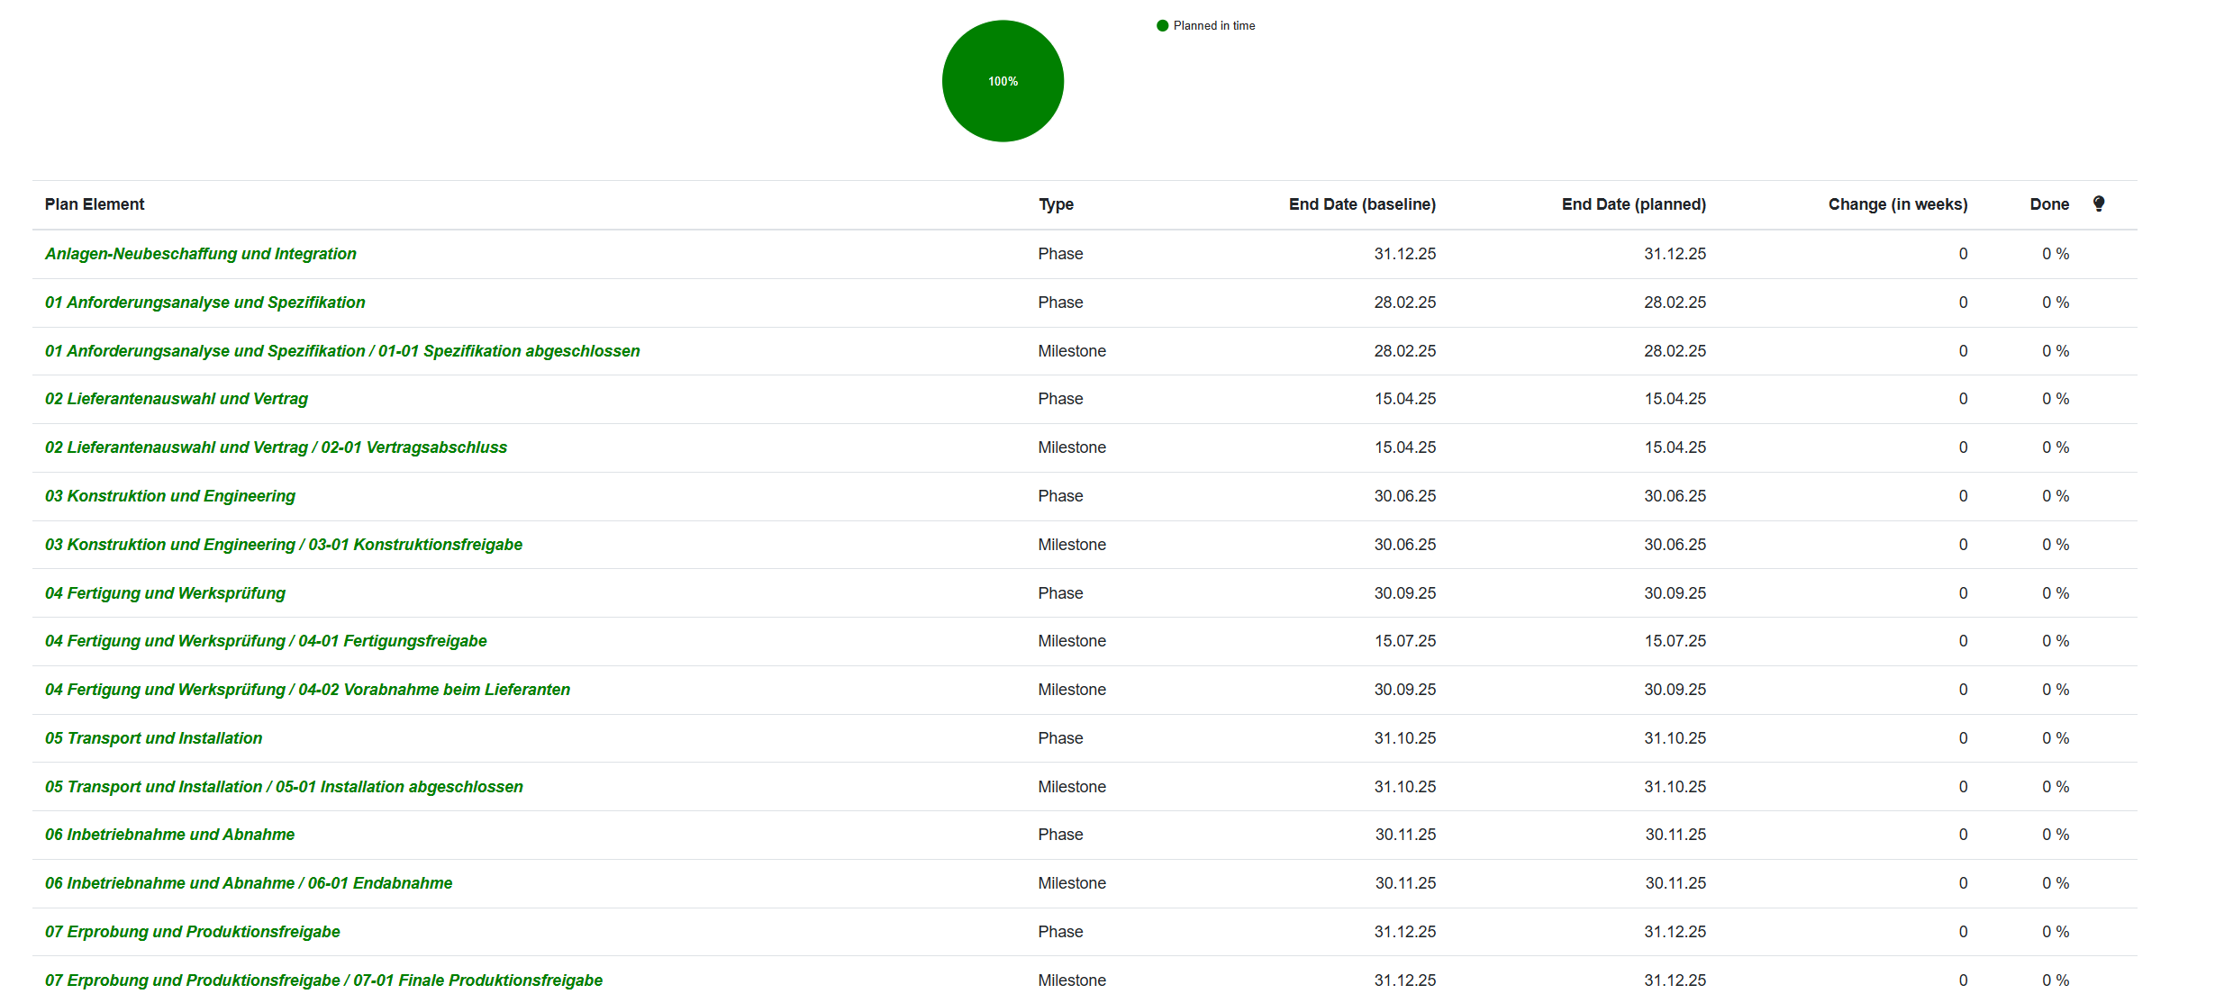
Der Vorschlag: als von der KI erzeugtes VISBO-Projekt in VISBO hochgeladen

Slide 32
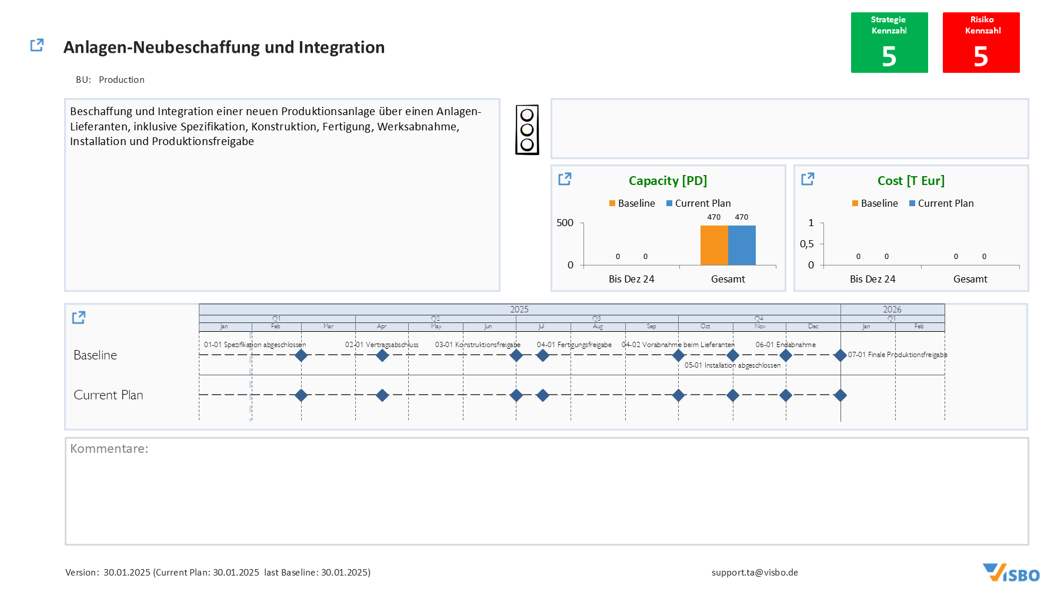
Der KI Vorschlag – automatisch in Powerpoint erstellt

Slide 33

Das generelle
Schema
KI
VISBO
Prompt, Regeln +
Hintergrund Info
Upload per RPA
Json-
Files
Anpassung, bis ok

